Slide 1
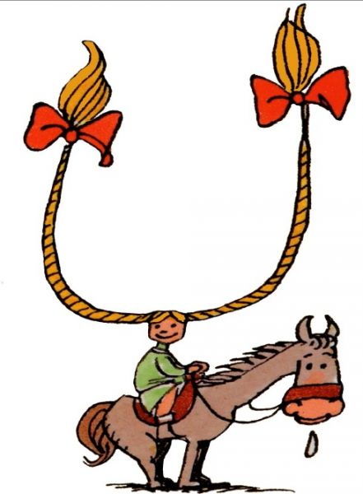
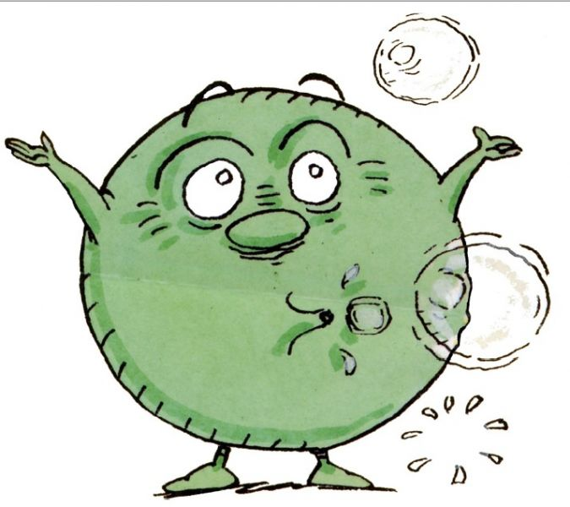
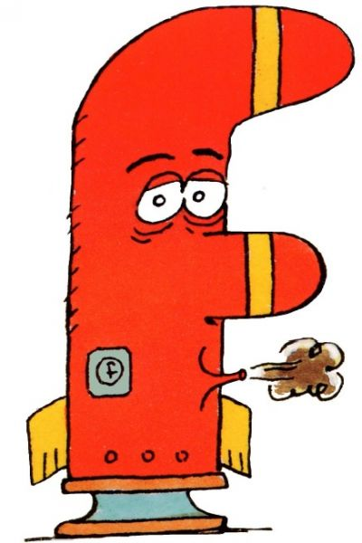
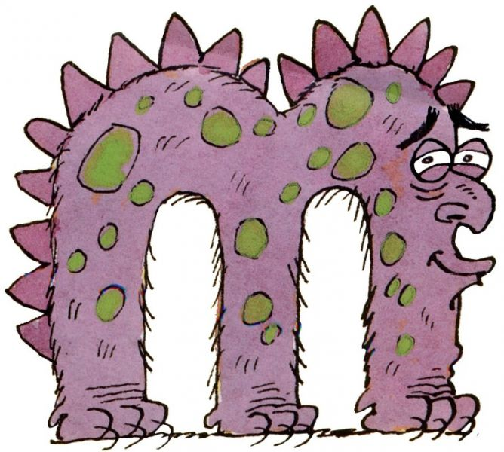
J’apprends à séparer les sons des syllabes. 3 SONS « étirables »

Slide 2
○ ○ ○

Slide 3
○ ○ ○
e

Slide 4
○ ○ ○

Slide 5
○ ○ ○
e

Slide 6
○ ○ ○

Slide 7
○○○

Slide 8
○ ○ ○
e

Slide 9
Y-a-t-il des mots avec plus de 3 SONS ?

Slide 10
○○○○

